Slide 1


F L U Z
SOUTENANCE SY43
MAUREEN GRANDIDIER
ALEXIS ROBIN

Slide 2
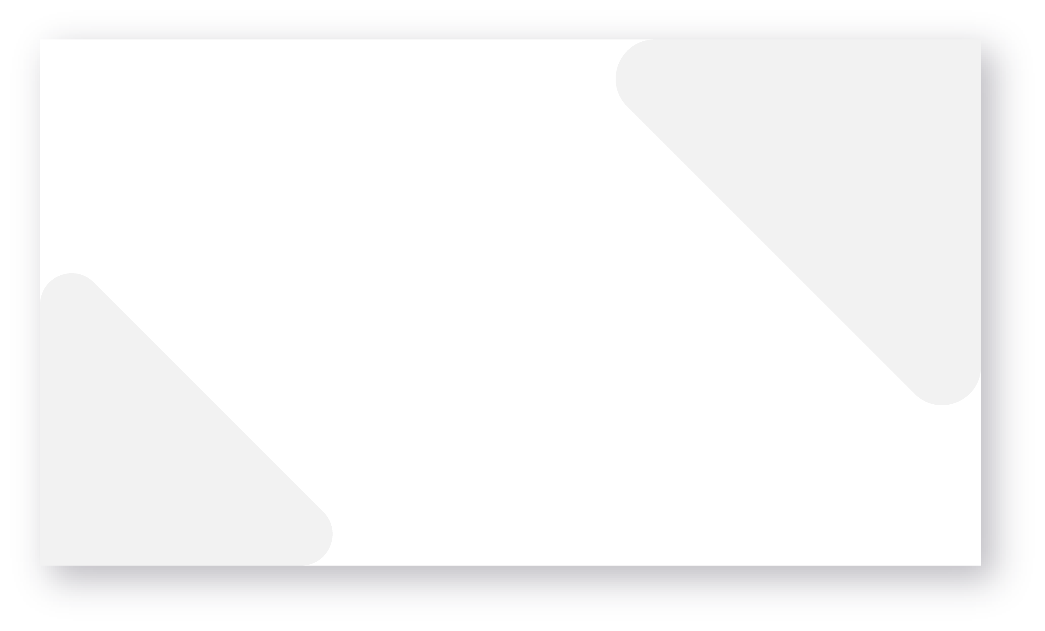

I N T R O D U C T I O N
0
K
Application zero budget
Kotlin
0
Permettre à l’utilisateur un contrôle complet
de son budget et de ses dépenses
Méthode agile

Slide 3
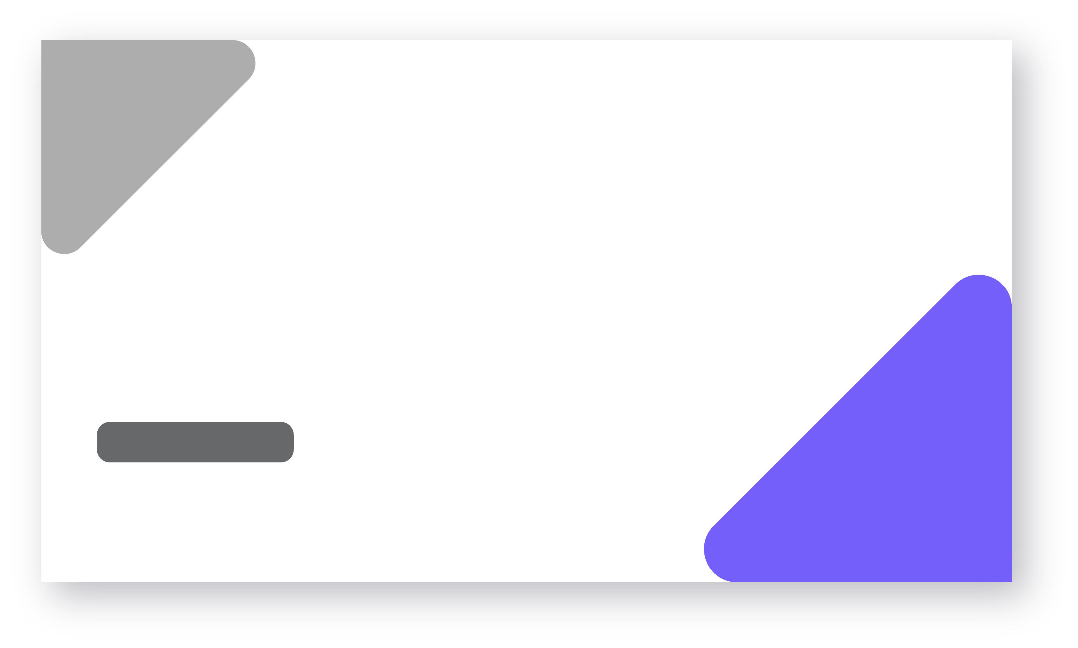

P R E S E N T A T I O N
Mise en place de la méthode Agile
Base de données
Dépenses
Statistiques
Maquette
UI
Navigation
Home
A I D E M U T U E L L E

Slide 4
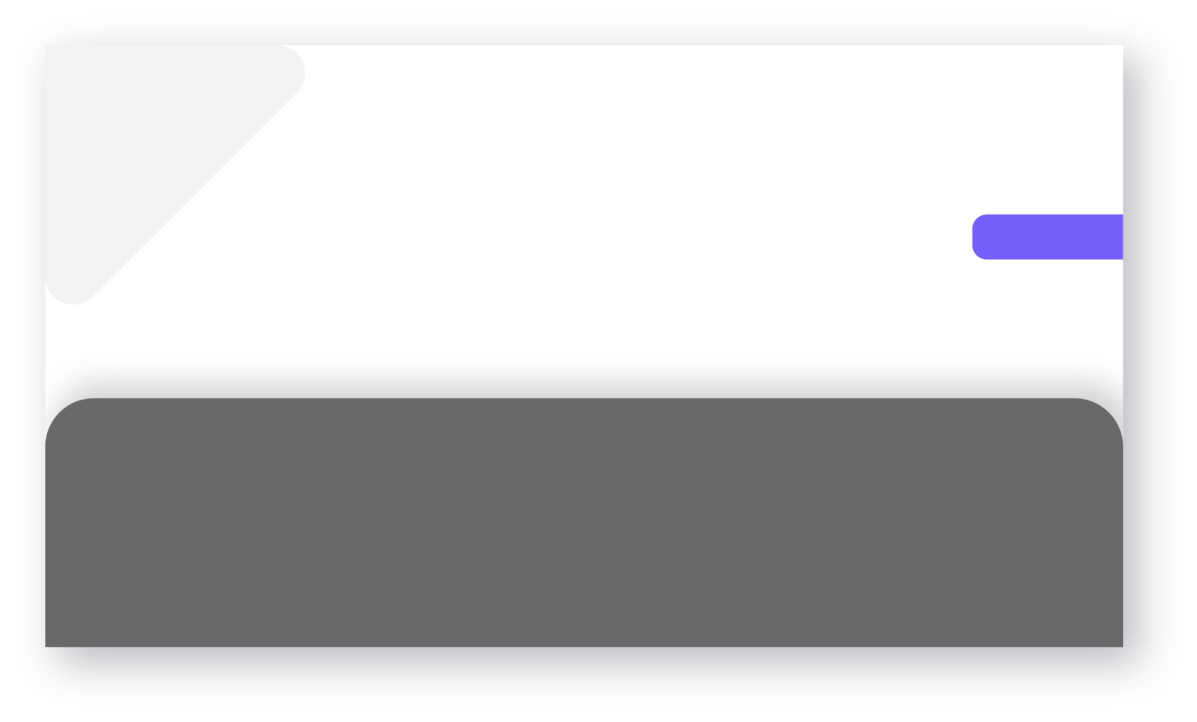
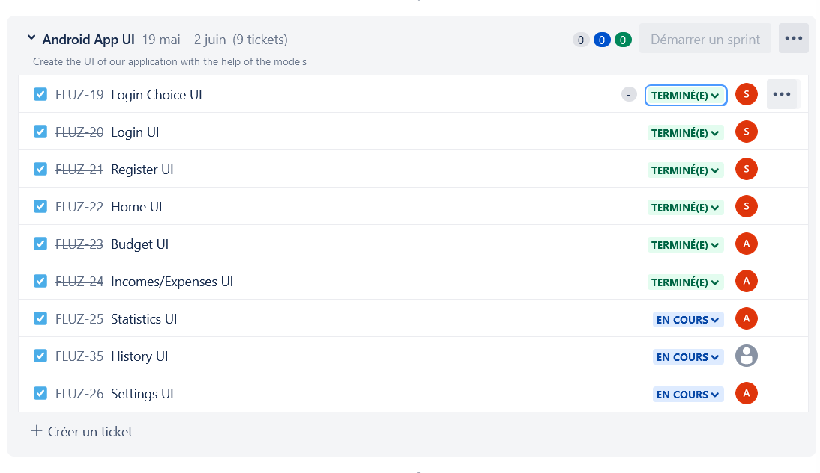
P L A N N I N G
JIRA
Réunions régulières (1x toutes les 1 / 2 semaines)

Slide 5
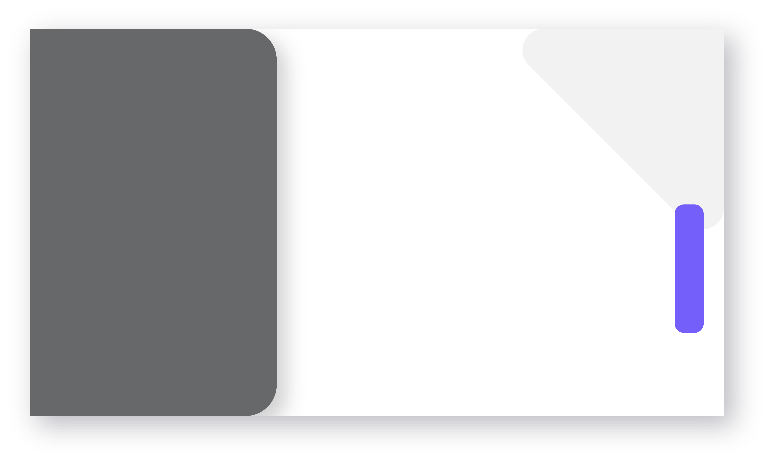
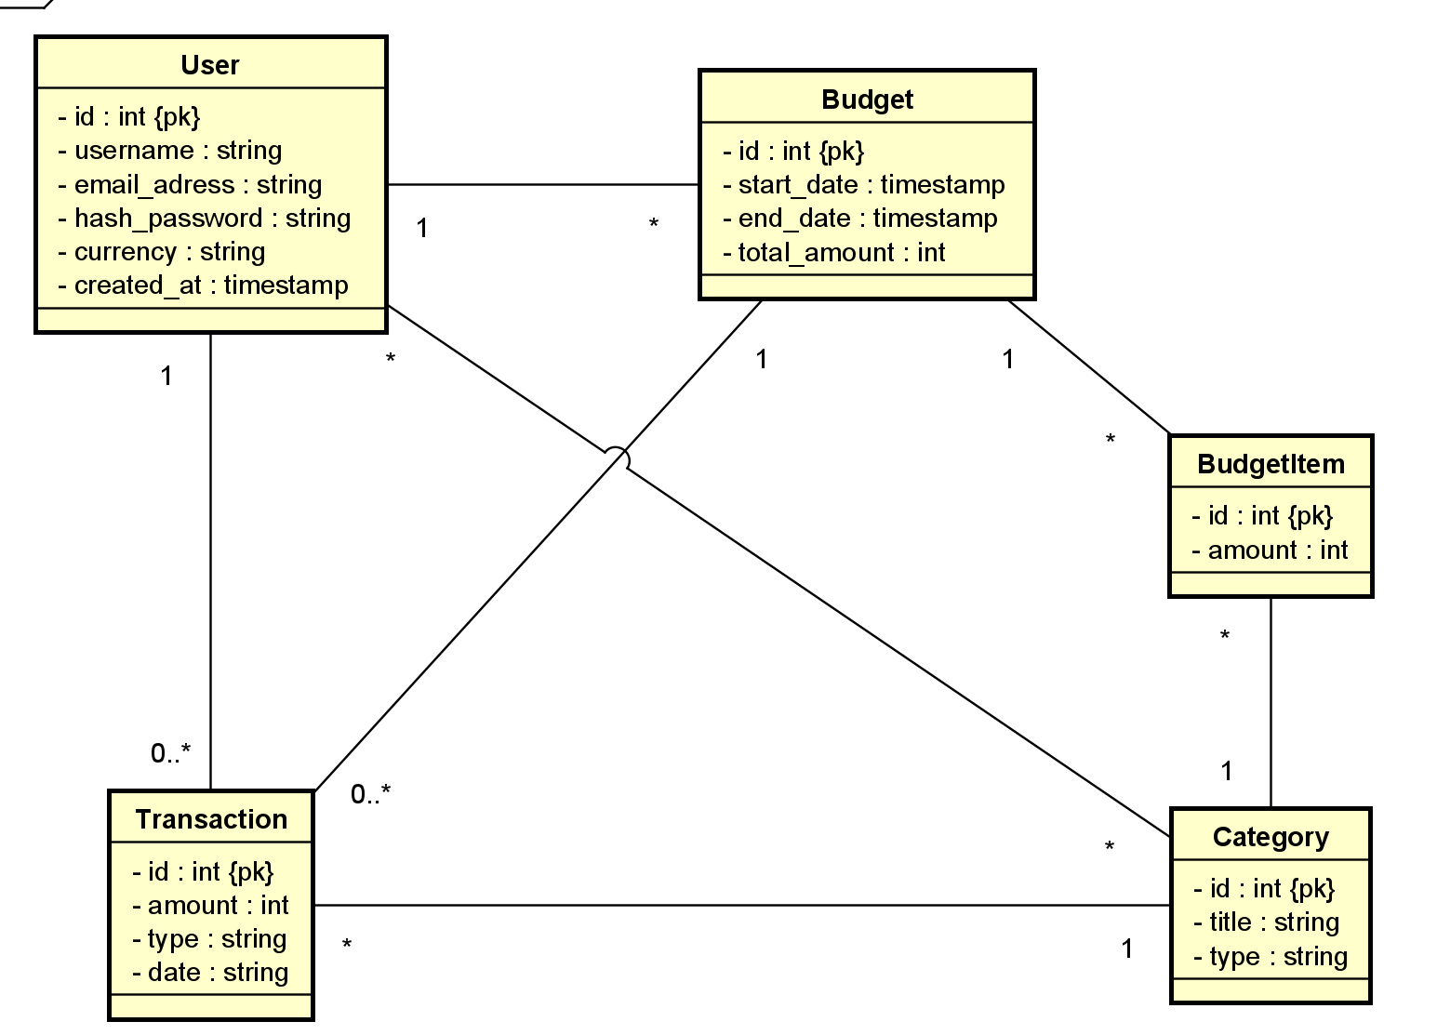
M O D E L E D E D O N N E E S

Slide 6
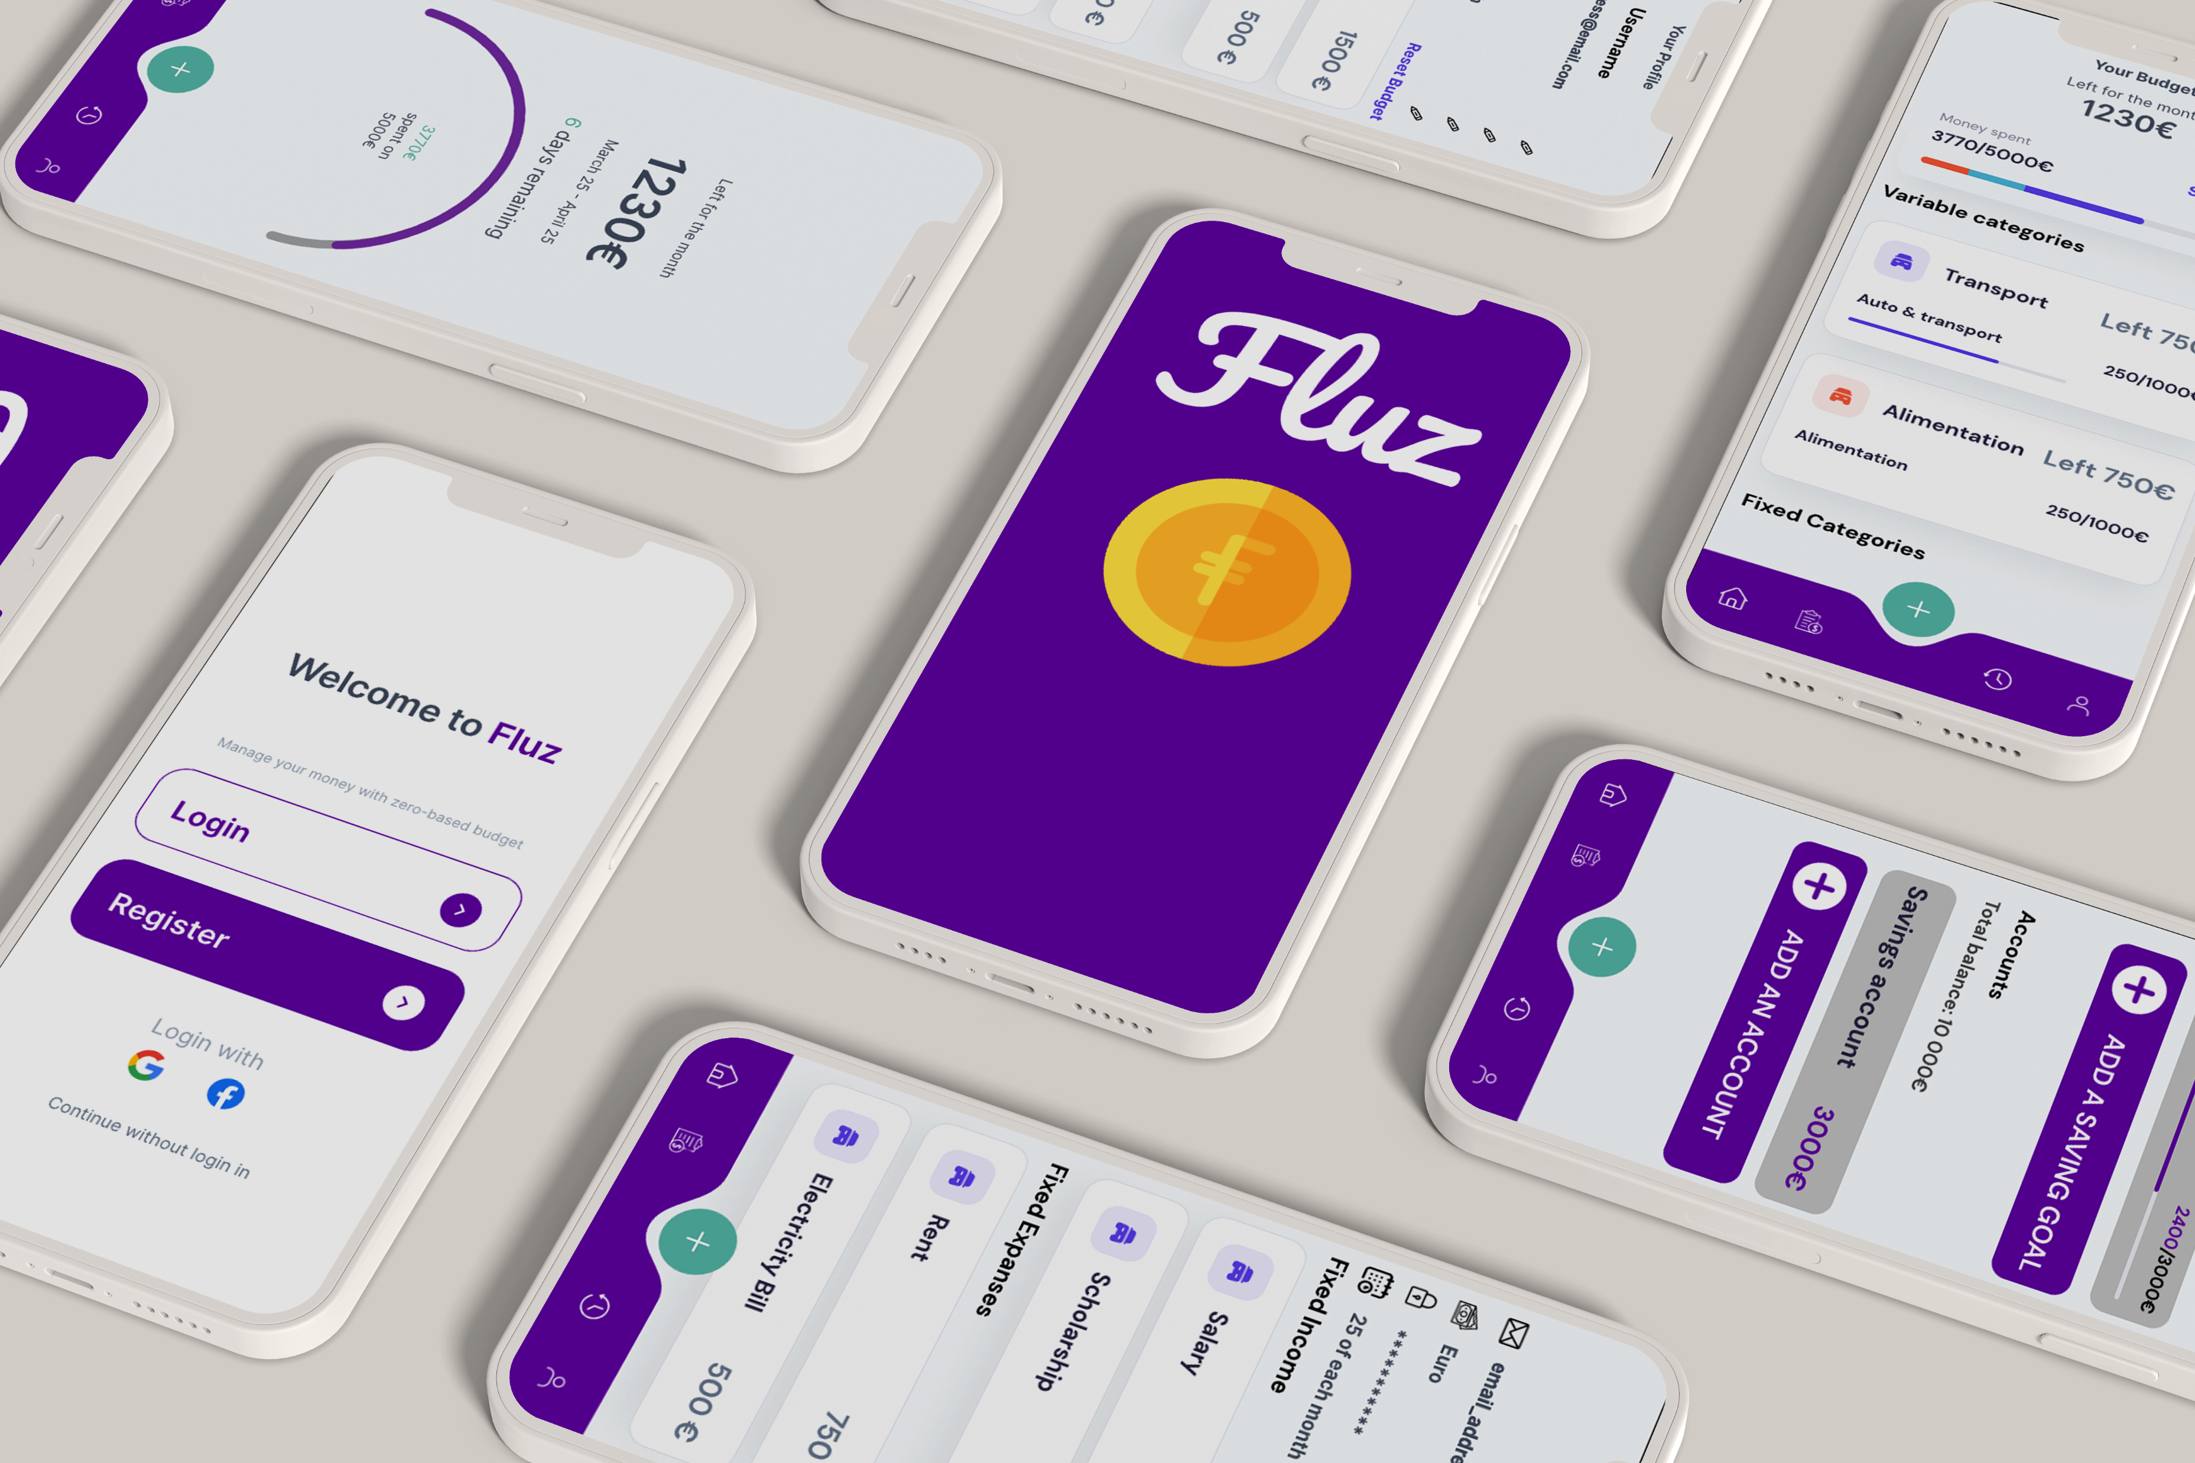
M A Q U E T T E

Slide 7
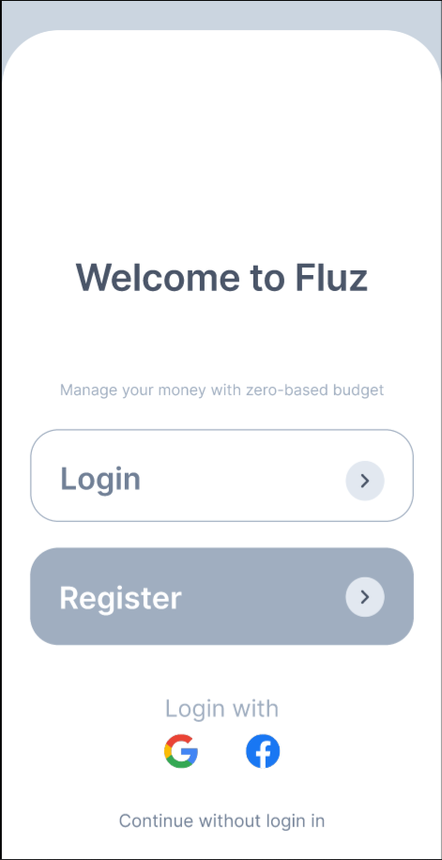
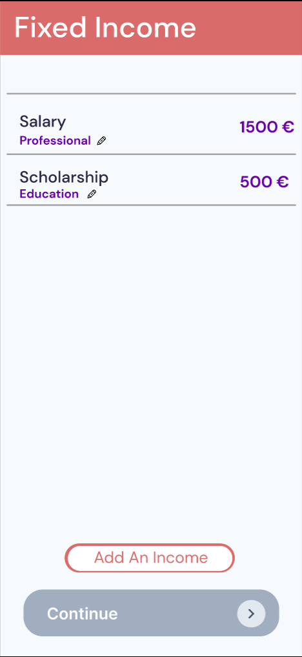
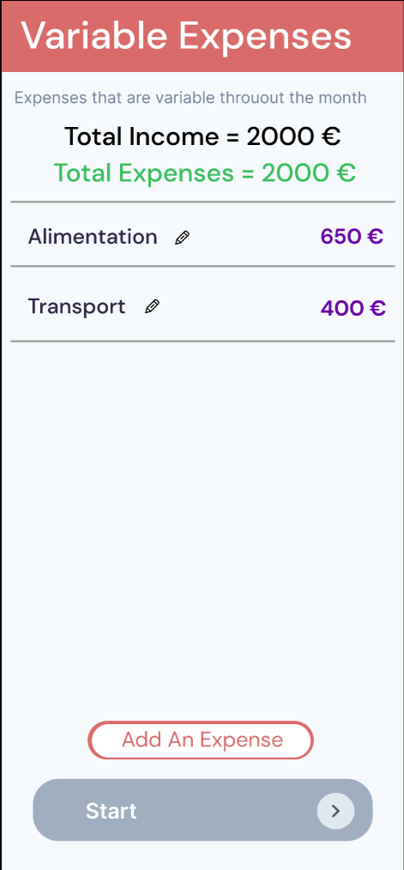
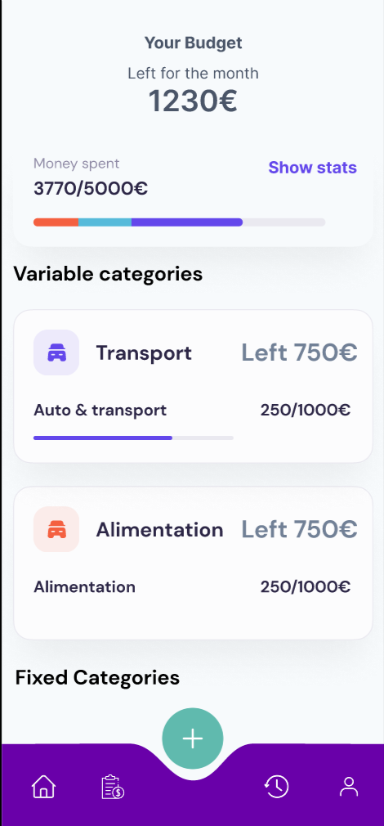
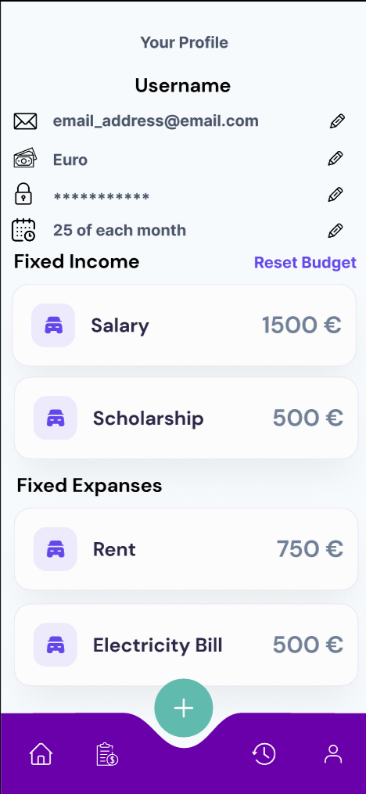
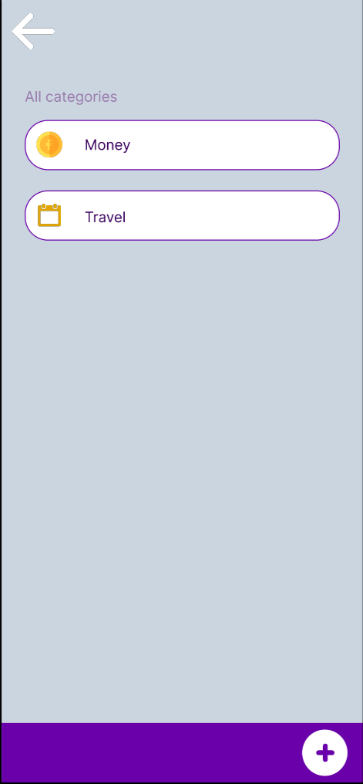
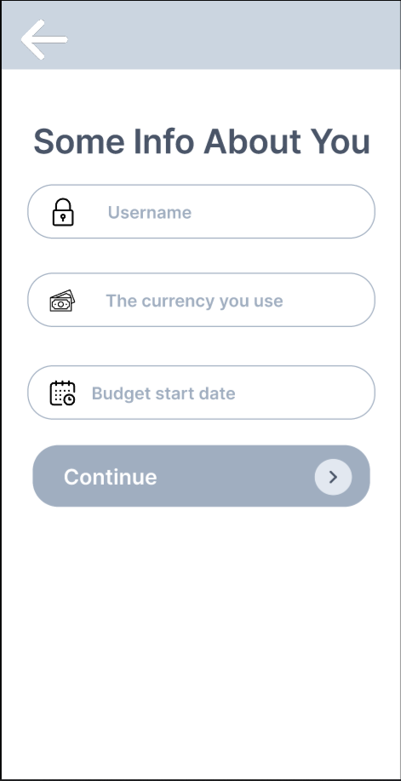
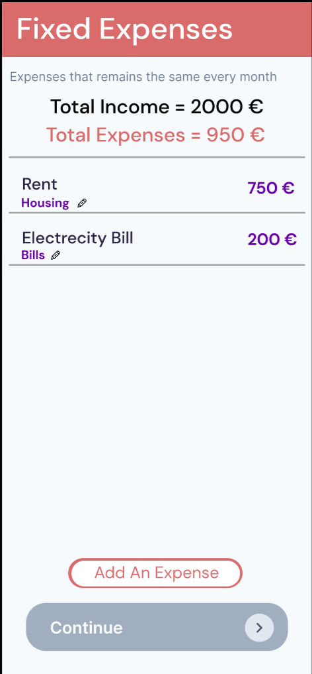
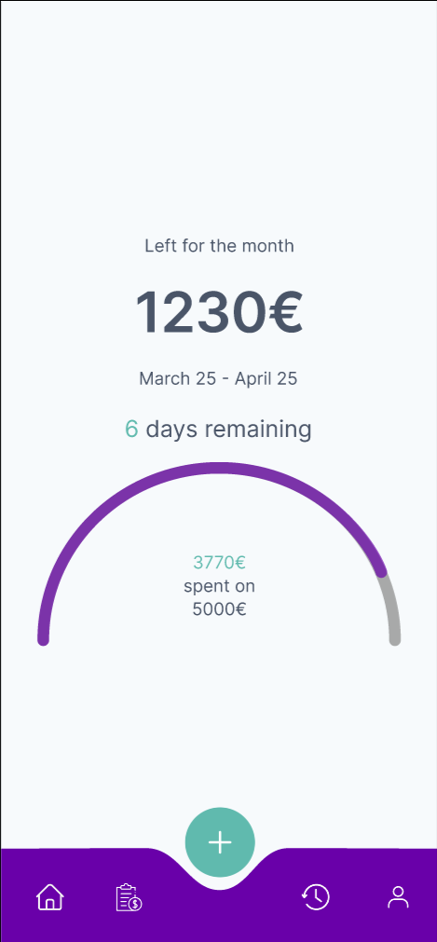
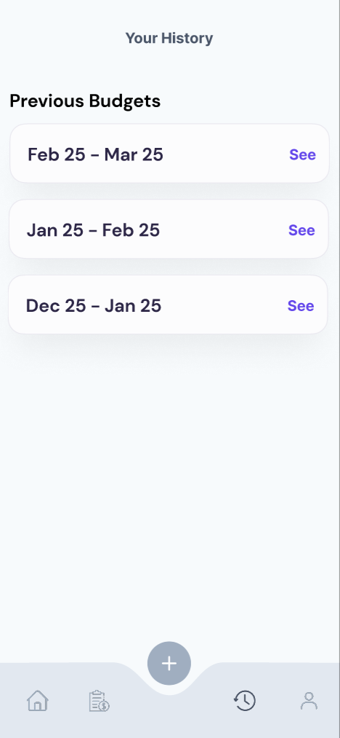
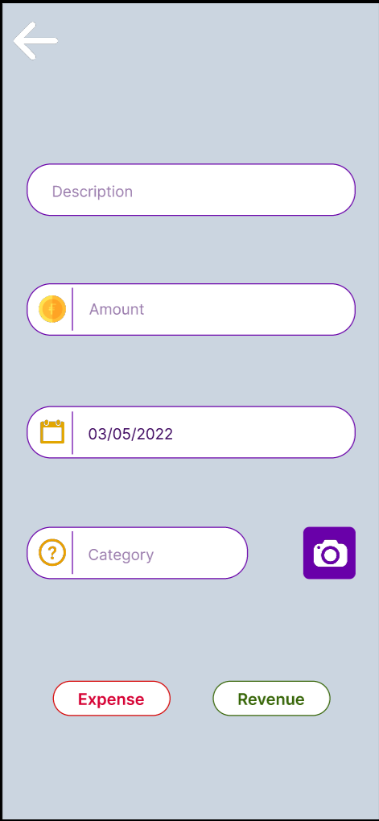

Slide 8
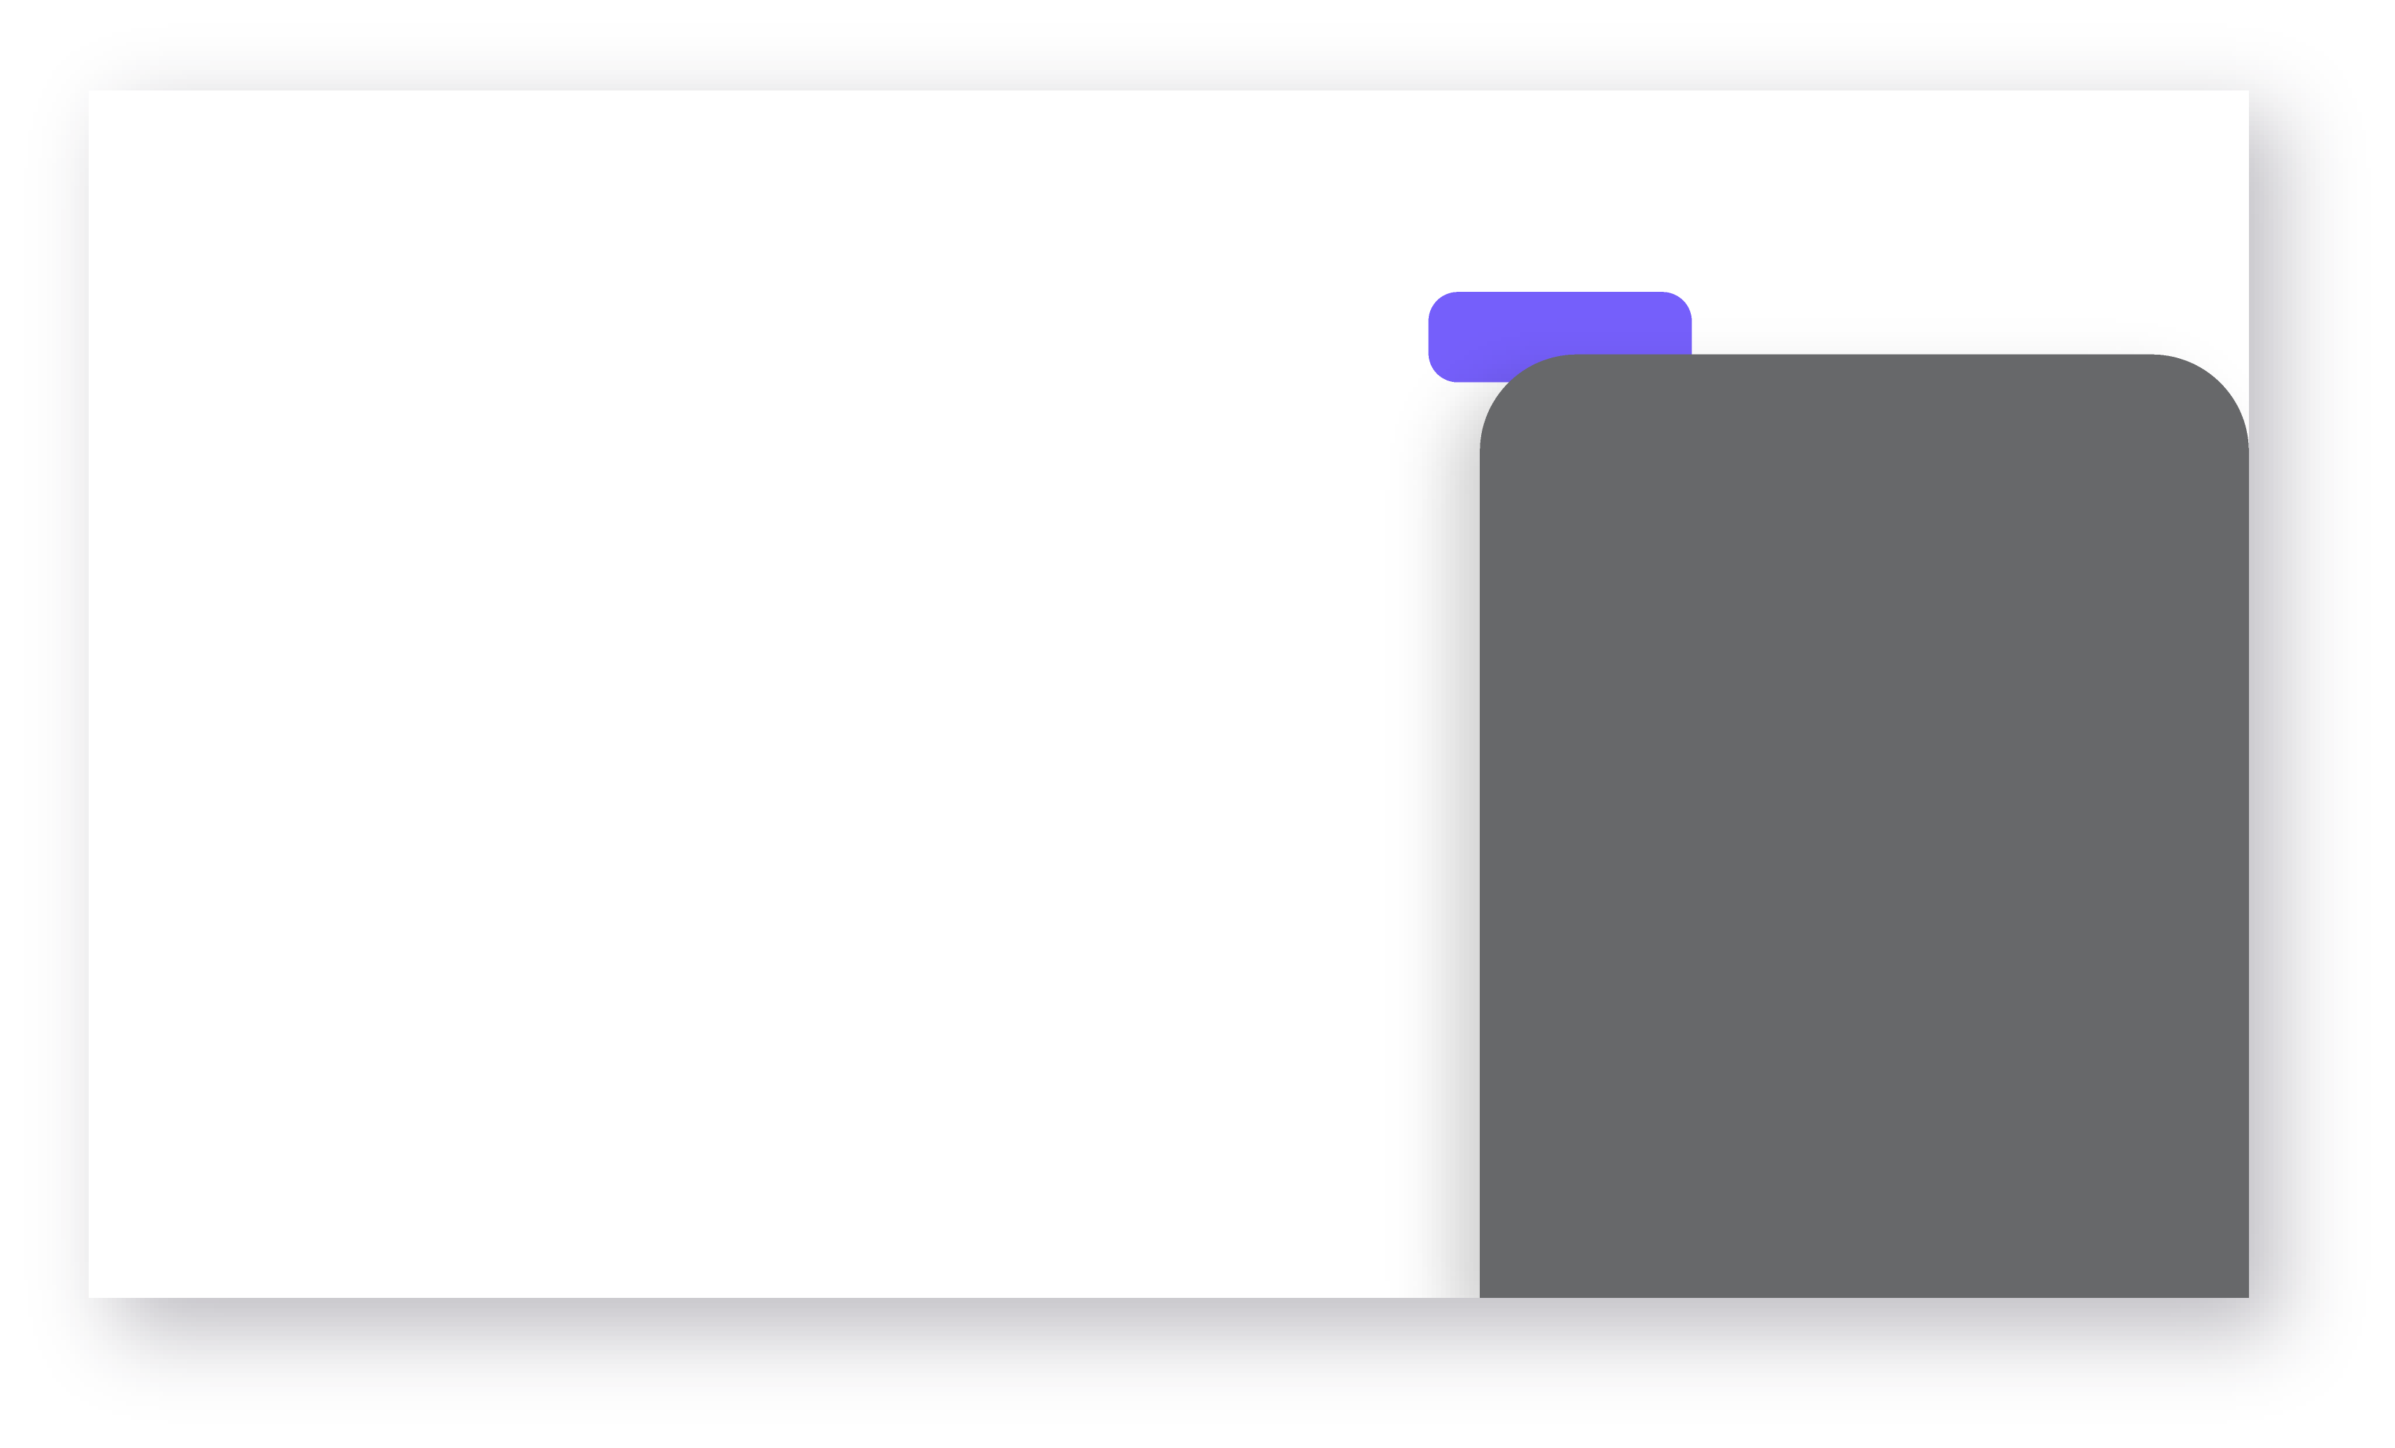
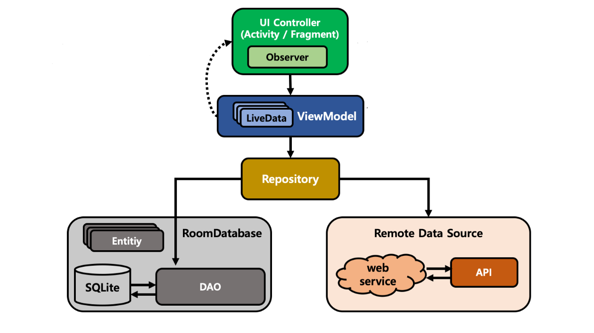
A R C H I T E C T U R E
Architecture MVVM :
Recommendée par Google
Bonnes pratiques
Séparation des rôles (logique, ui, bdd)

Slide 9
P O I N T S E S S E N T I E L S
JIRA
Réunions régulières (1x toutes les 1 / 2 semaines)

Slide 10
A X E S D’ A M E L I O R A T I O NS
Onglet compte / objectif économie
Création de catégorie / sous-catégorie

Slide 11

R E T O U R
-
Interessant d’avoir projet en TP
Android Studio
Stage / Métier
Synchronisation requêtes
Charge de travail (avec tous les autres projets)
Android Studio

